Slide 1

PERTEMUAN KE 5
MINGGU KE 5
EXCAVATOR
GALIH WULANDARI SUBAGYO, s.T.,M.T.,

Slide 2
Deskripsi
Kuliah ini memperkenalkan berbagai metoda, teknologi dan jenis-jenis peralatan konstruksi, termasuk karateristik teknis dan prinsip pengoperasian peralatan konstruksi, serta perencanaan sistem pembangunan dan perhitungan produktivitas peralatan sebagai bagian dari proses kegiatan konstruksi.
TIU : Mampu menemukan sumber masalah rekayasa pada bidang
        infrastruktur melalui proses penyelidikan, analisis, interpretasi data dan informasi berdasarkan prinsip-prinsip rekayasa. Mampu merumuskan solusi alternatif solusi untuk masalah rekayasa pada struktur konstruksi bangunan, transportasi, sumber daya air geoteknik dan manajemen konstruksi dengan memperhatikan faktor-faktor ekonomi, kesehatan dan keselamatan kerja, kultural, sosial dan lingkungan (environmental consideration). Mampu merancang sistem struktur konstruksi bangunan, transportasi, sumber daya air, geoteknik dan manajemen konstruksi mempertimbangkan standar teknis, aspek kinerja, keandalan, kemudahan penerapan, keberlanjutan, serta memperhatikan faktor-faktor ekonomi, kesehatan dan keselamatan kerja, kultural, sosial dan lingkungan.

Slide 3
CONT…
Kode Kuliah : CIV - 310
Jumlah SKS : 3 Kuliah
Sifat Kuliah : Wajib

Slide 4
Silabus
BAB 1 Gambaran Umum Proses Konstruksi, Peranan Peralatan Konstruksi,
BAB 2 Hauling Equipment And Dump Truck
BAB 3 Compaction and Stabilization Equipment
BAB 4 Dozer
BAB 5 Timmer
BAB 6 Excavator
BAB 7 Kuliah Umum
BAB 8 Ujian Tengah Semester
BAB 9 Grader
BAB 10 Tower Crane
BAB 11 Metode Pekerjaan Pondasi
BAB 12 Dewatering
BAB 13 Field Trip
BAB 14 Pekerjaan Sruktur sementara dan Beton
BAB 15 Quiz
BAB 16 Ujian Akhir Semester

Slide 5
KOMPOSISI PENILAIAN
Tugas Besar/Kelompok 30%
Ujian Tengah Semester 30%
Ujian Akhir Semester 40%

Slide 6
PERTEMUAN KE- 5
MINGGU KE - 5

Slide 7
OUTLINE LECTURE 4
Pendahuluan
Fungsi Excavator
Sejarah Excavator
Jenis – Jenis Excavator
Bagian – Bagian Excavator
Latihan Soal
Produktivitas Excvator
Faktor Produktivitas Excavator

Slide 8
PENDAHULUAN
Excavator atau yang lebih sering dikenal dengan backhoe ( sering dibaca: beko) mernpakan salah satu jenis alat berat yang paling sering digunakan pada proyek konstruksi. Alat berat ini mernpakan suatu alat pengemk dan pemindah material yang sering digunakan pada awal pengerjaan proyek konstruksi. Excavator merupakan alat yang dapat mempennudah pemindahan barang karena alat ini dapat berputar 360°. Lengan dari excavator yang panjang dapat menggapai hingga kedalaman 6 meter. Ukuran bucket excavator ini pun beragam, sehingga produktivitasnya juga beragam. Volume bucket ini ptm dapat disesuaikan dengan kebutuhan pada proyek konstruksi.
Selain untuk mengeruk, excavator juga dapat melakukan banyak hal, misalnya meruntuhkan gedung. Peke1jaan-pekerjaan selain mengeruk ini dapat dilakukan hanya dengan mengganti attachment bucket menjadi aksesoris excavator lainnya. Ukuran fisik excavator juga beragam, ada yang kecil hingga besar, tergantung penggunaan alat tersebut pada masing-masing jenis proyek. Jika untuk proyek sepe11i pertambangan, biasanya alat kernk yang digtmakan ptm relatif besar, agar produktivitasnya menjadi semakin besar.

Slide 9
FUNGSI EXCAVATOR
Fungsi Excavator hxcavator mernpakan alat berat yang terdiri dari mesm di atas roda khusus (crawler) yang disertai dengan lengan dan alat pengeruk (bucket). Alat ini dapat digunakan untuk menyelesaikan pekerjaan berat berupa penggalian tanah yang sulit untuk dikerjakan oleh tenaga manusia.
Excavator ini memiliki beberapa fungsi, antara lain:
  Penggalian tauah dan memasukkan tanah galian ke dalam dump truck
  Perataan tanah
  Pengerukan sungai
  Menggali parit, lubang atau pondasi
  Penghancuran gedung

Slide 10
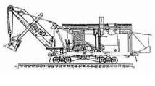
SEJARAH EXCAVATOR
Excavator pada mulanya diciptakan oleh William Smith Otis pada tahun 1835. Awalnya, excavator berupa bucket yang ditarik oleh rantai dan digerakkan oleh mesin uap (Gambar). Alat ini juga hanya beroperasi di atas rel k:ereta saja. Perputarannya pun belum 360° seperti excavator masa kini, tetapi terbatas hanya 90° saja. Seiring berjalannya waktu, excavator disempumakan kembali sehingga
Gambar Excavator Pertama

Slide 11
JENIS – JENIS EXCAVATOR
Berdasarkan kegunaannya excavator dibagi menjadi tiga, yaitu penggali hydraulic, dragline, dan clamshell. Tetapi untuk jenis hydraulic terbagi menjadi 2 yaitu :
  Frontshovel
  Backhoe.
Pemilihan alat sendiri tergantung dari kemampuan alat tersebut pada suatu kondisi proyek.
Hydraulic Excavator
  Front shovel
    Front shovel (Gambar) digunakan unhlk menggali material yang letaknya lebih tinggi dan sifat materialnya keras. Jika material yang digali berjenis lunak maka front shovel akan mengalami kesulitan.
  Backhoe
    Backhoe (Gambar) digunakan untuk menggali material yang letaknya sejajar atau lebih rendah yang biasanya digunakan untuk pekerjaan galian saluran,terowongan atau basement.

Slide 12
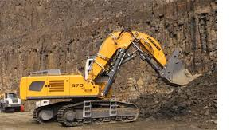
CONT…
Gambar Front shovel

Slide 13
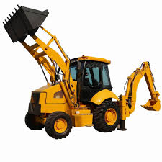
CONT…
Gambar Backhoe

Slide 14
CONT…
Draglille
  Dragline (Gambar) merupakan alat gali yang dipakai untuk menggali material yang letaknya lebih tinggi dati permukaan tempat alat tersebut berada dengan jangkuan yang lebih jauh dati alat-alat gali lainnya. Dragline termasuk dalam alat penggali sistem kabel, alat penggeraknya traktor dengan crawler.
Clamshell
  Clamshell digunakan untuk penggalian tanah lepas seperti pasir, kerikil, dan batuan pecah. Clamshell mempunyai ukuran bucket yang berbeda dari yang kecil hingga yang besar. Bucket yang berulcuran kecil biasanya digunakan untuk memindahkan material sedangkan bucket yang berukuran besar digunakan untuk menggali.

Slide 15
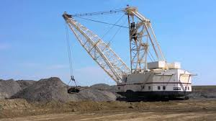
CONT…
Gambar Dragline

Slide 16
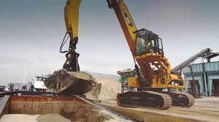
CONT…
Gambar Clamshell

Slide 17
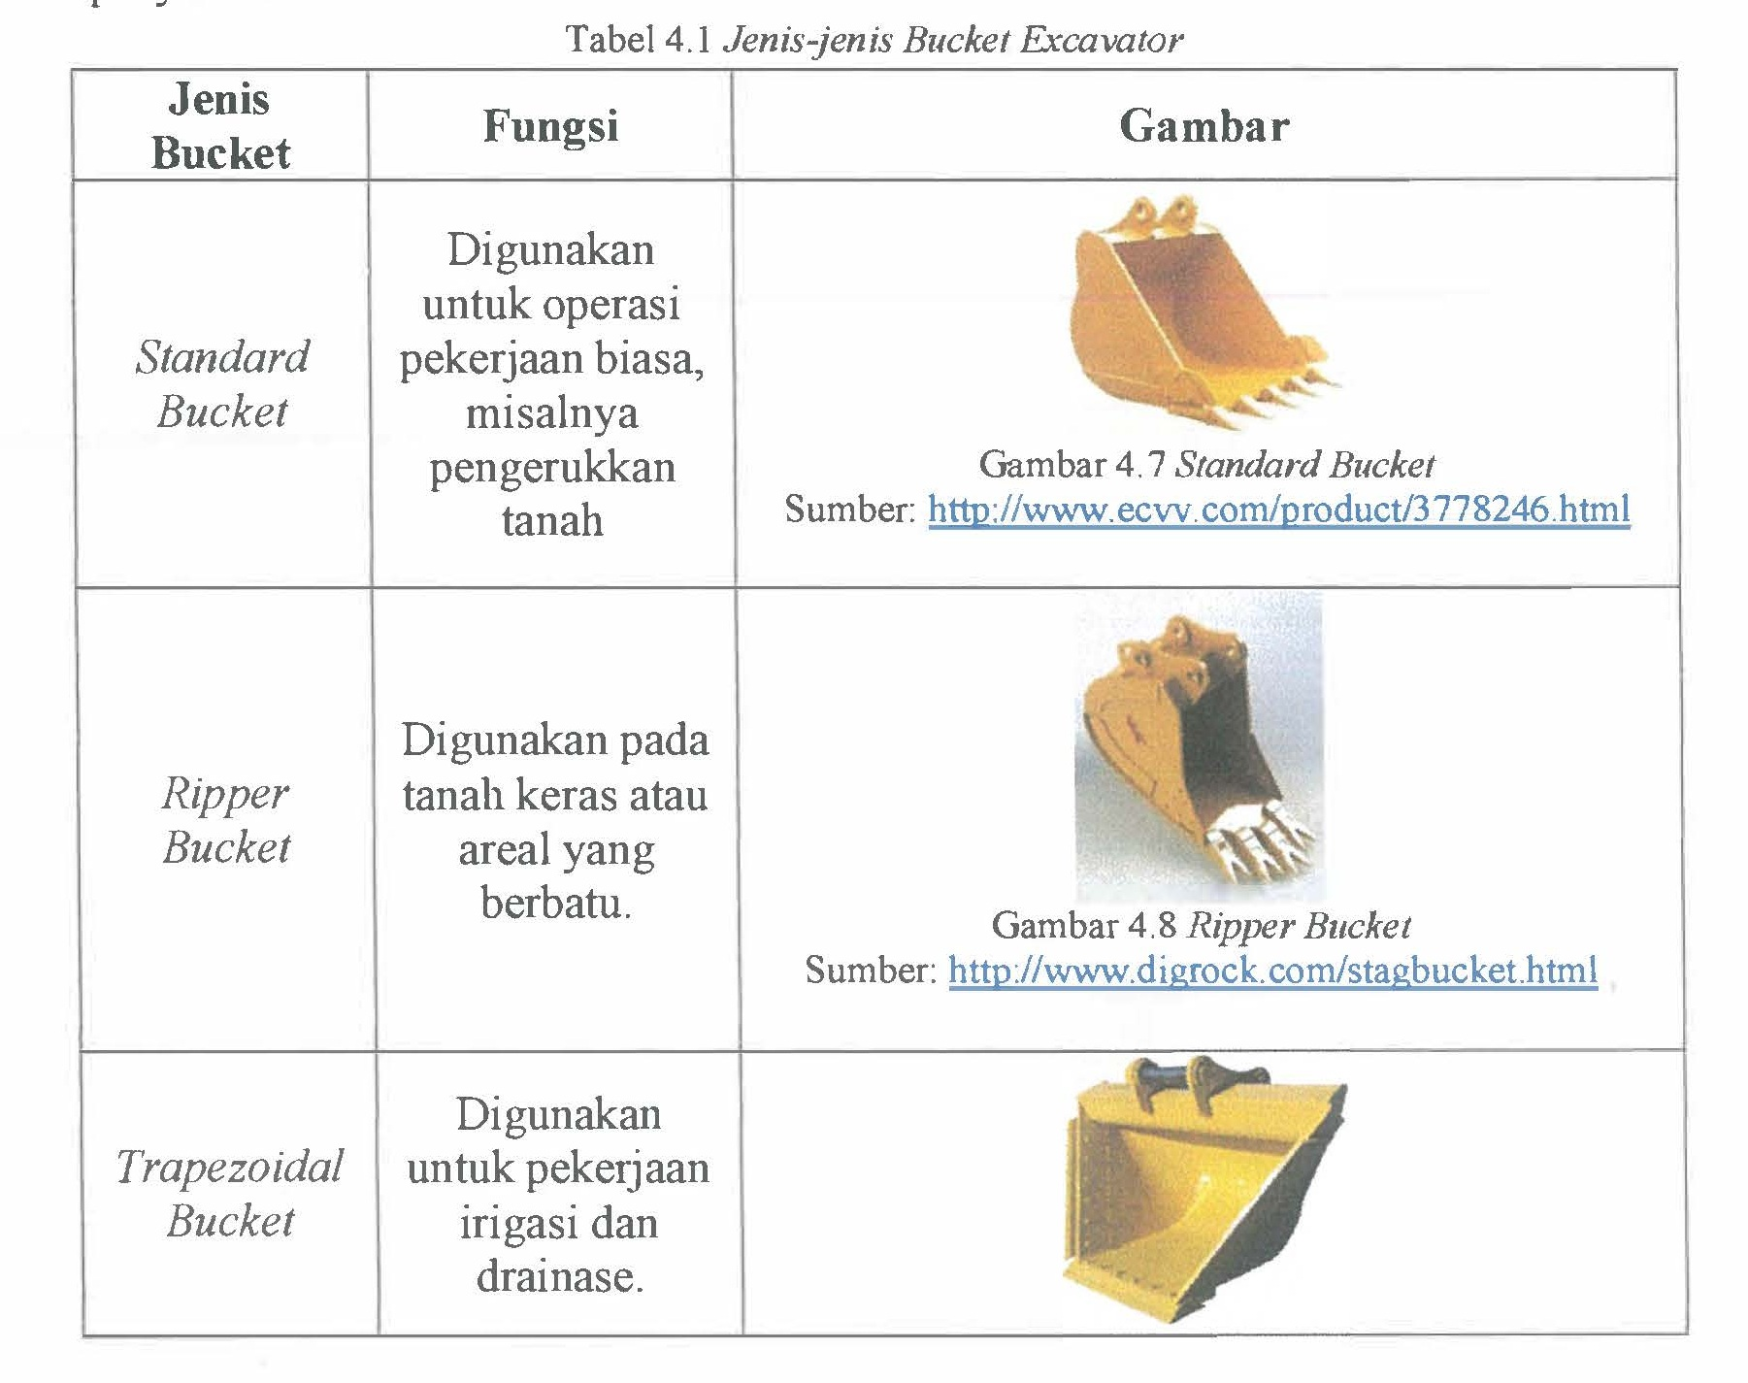
CONT…

Slide 18
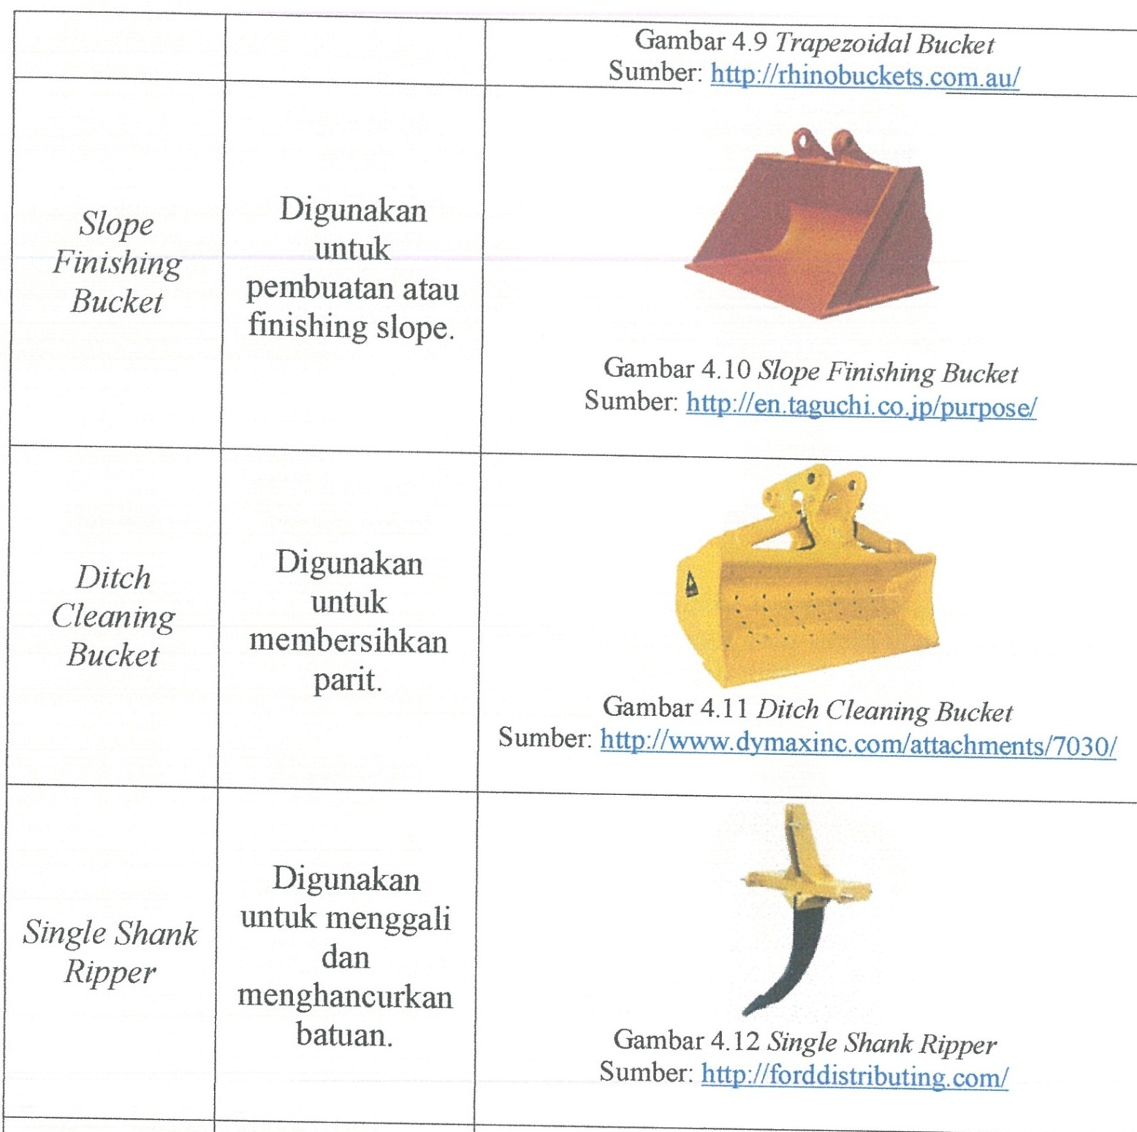
CONT…

Slide 19
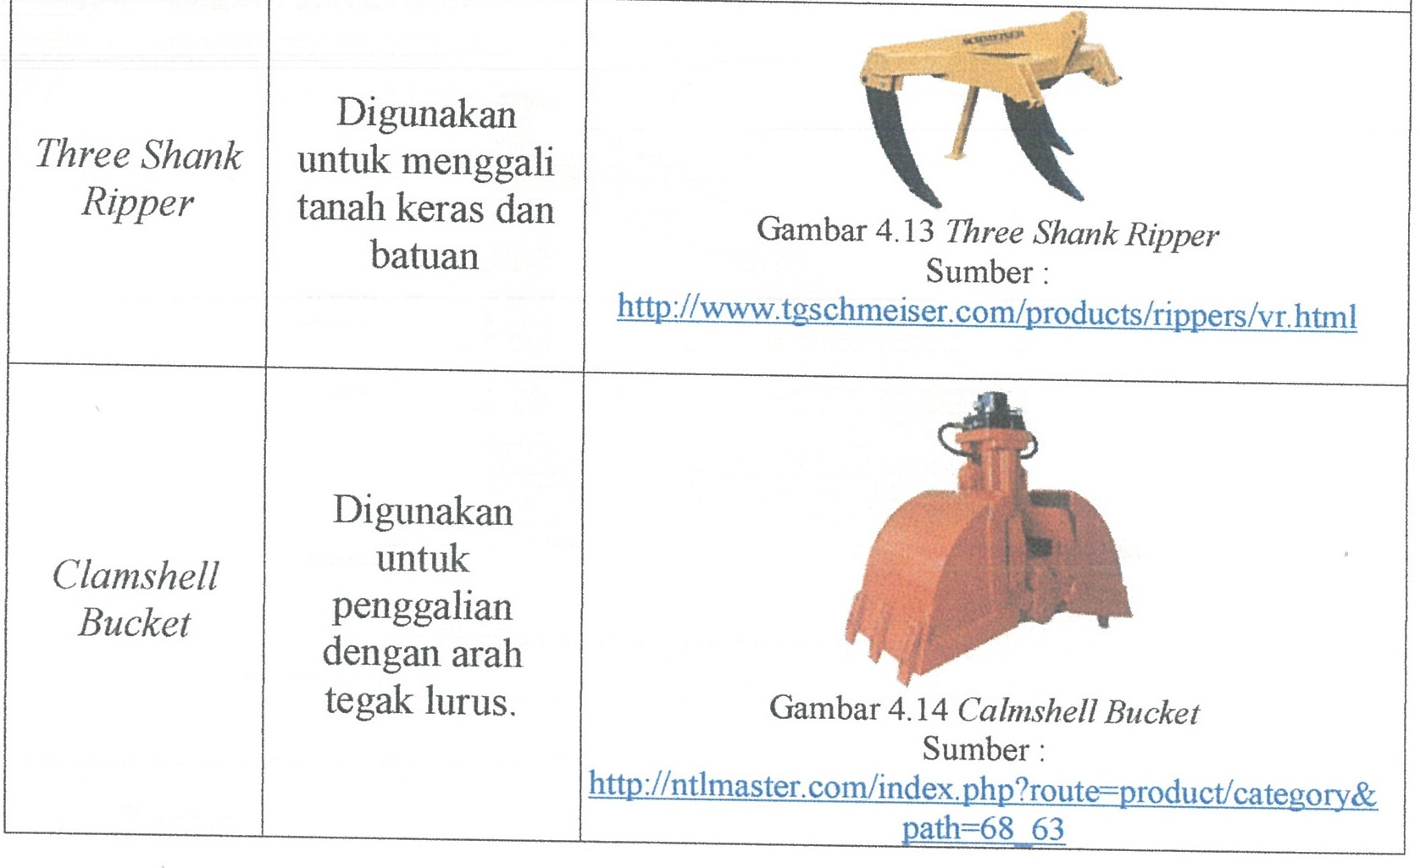
CONT…

Slide 20
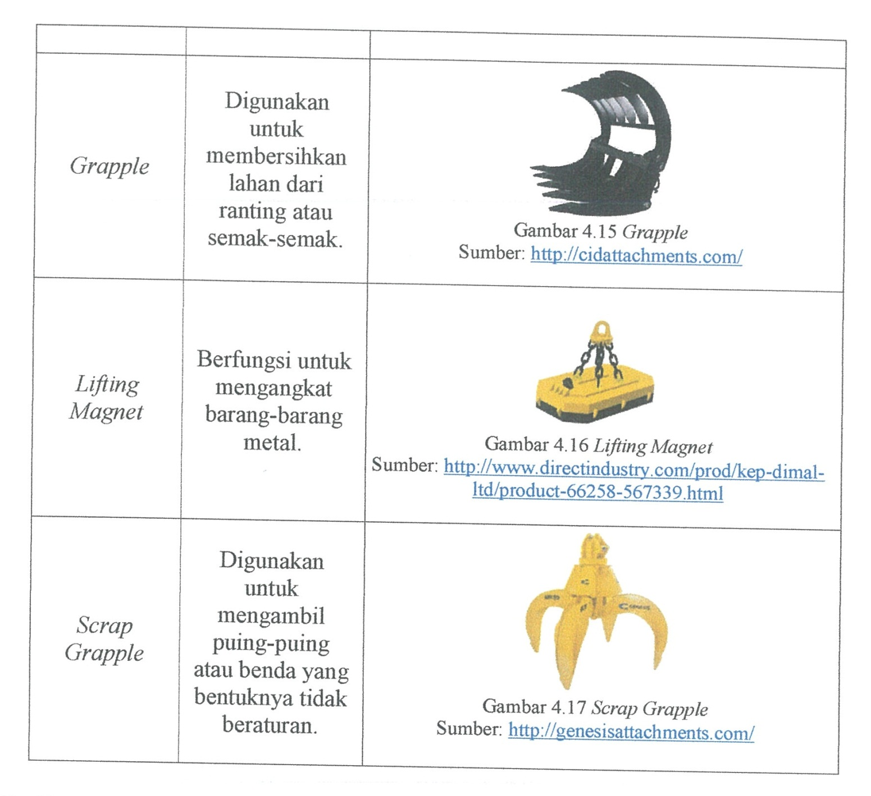
CONT…

Slide 21
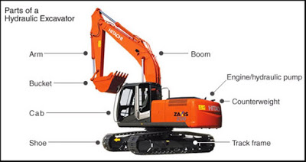
BAGIAN – BAGIAN EXCAVATOR

Slide 22
CONT…
Bucket
Bucket adalah keranjang yang berfungsi untuk menunjang fungsi utama excavator untuk mengeruk. Bentuk bucket ini seperti keranjang dengan ujung bucket terdapat beberapa jari-jari. Fungsi jari-jari ini seperti garpu yang mempermudah proses pengerukan.
Ada beberapa jenis bucket, antara lain ;
Ripper bucket, merupakan jenis bucket yang paling umum digunakan untuk pengerukan tanah.
Rock bucket, jenis ini memiliki gigi lebih renggang namun kuat dan tajam fungsinya untuk menembus bebatuan atau mencabut akar pohon.
Slope bucket, jenis ini tidak memiliki gigi namun dimensinya cukup lebar, biasa digunakan untuk meratakan permukaan.
Clamshell bucket, memiliki dua bucket yang bergerak mencapit, berguna mengeruk dengan arah tegak lurus.

Slide 23
CONT…
Bucket cylinder
Bucket cylinder merupakan aktuator sistem hidrolik yang berbentuk silinder, lokasinya ada pada arm atau lengan excavator. Fungsi bucket cylinder, adalah untuk menggerakan bucket agar bisa bergerak mengayun.
Arm
Arm atau lengan excavator berfungsi untuk mengayunkan bucket lebih jauh, berkat adanya lengan ini jarak ayunan bucket bisa lebih jauh sehingga mampu menunjang fungsi lebih luas. Selain sebagai pengayun, arm ini juga dijadikan tempat peletakan bucket cylinder.
Arm cylinder
Arm cylinder adalah aktuator hidrolik berbentuk tabung yang terletak pada boom excavator, fungsinya untuk menggerakan arm agar dapat mengayun.
Boom
Boom adalah lengan besar yang terhubung langsung ke excavator, fungsi boom ini adalah untuk mengayunkan arm lebih jauh lagi sehingga jangkauan gerak bucket bisa lebih jauh.

Slide 24
CONT…
Boom cylinder
Boom cylinder merupakan aktuator hidrolik yang terdapat pada boom, fungsinya untuk menggerakan boom naik turun. Silinder ini sama seperti arm cylinder dan bucket cylinder. Namun dalam sebuah excavator umumnya memiliki dua boom cylinder, mengingat beban angkat boom cylinder paling berat dibandingkan silinder lain.
Track
Track adalah kaki excavator, kaki excavator tidak terbuat dari ban seperti kendaraan pada umumnya. Kaki excavator terbuat dari rantai besi mirip tank. Ini dimaksudkan agar excavator mampu bergerak pada medan curam sekalipun.
Track sendiri, ada beberapa bagian lagi ;
Track frame, merupakan batang besi sebagai rangka roda excavator.
Final drive, roda gigi yang berfungsi menggerakan rantai track.
Roller, merupakan kumpulan roda gigi statis sebagai tumpuan excavator.
Front idler, merupakan roda gigi untuk mengubah arah putaran rantai track.
Track shoes, adalah rantai track yang akan menyentuh permukaan jalan secara langsung.

Slide 25
CONT…
Swing drive
Berfungsi sebagai engsel antara body excavator dengan track excavator, komponen ini memungkinkan body excavator berputar 360 derajat.
Cabin
Cabin adalah ruang pengoperasian excavator, fungsinya sebagai ruang operator untuk mengendalikan excavator.
Engine/Hydraulic pumo room
Ini terletak dibagian belakang body excavator, fungsinya untuk meletakan mesin dan perangkat pompa hidrolis yang digunakan sebagai sumber penggerak excavator.

Slide 26
CONT…
Bagian – bagian utama Excavator :
Bagian atas yang dapat berputar (revolving unit)
Bagian bawah untnk berpindah tempat ( travelling unit), dan
Bagian-bagian tambahan (attachment) yang dapat diganti sesuai pekerjaan yang akan dikerjakan.

Slide 27
FAKTOR PRODUKTIVITAS EXCAVATOR
Faktor-faktor yang sangat berpengaruh terhadap produktivitas excavator pada proyek Apartemen Bintaro Residences, Breeze Tower adalah cuaca dan jenis material. Apabila kondisi cuaca hujan, maka proses pengerukkan akan menjadi sulit akibat kadar air tanah yang tinggi. Belum lagi kondisi lapangan akibat hujan, dimana tanal1 akan menjadi tergenang air. Walaupun excavator memiliki roda jenis crawler dan tetap bisa berjalan di atas tanah berair, tanah sehabis terkena hujan menjadi lengket. Hal ini nantinya berpengaruh kepada proses pengerukkan tanah. Tanah dapat menempel pada bucket dan mengurangi produktivitas dari excavator.
Selain akibat hujan, faktor lainnya adalah jenis material. Jenis material yang akan dikeruk juga mempengaruhi produktivitas. Misalnya, apabila jenis material yang akan dikeruk adalah pasir, produktivitas dari excavator ini akan lebih tinggi dari pada mengeruk tanah. Berat jenis dari material sangat mempengarnhi fill factor dari excavator tersebut. Belum lagi ada swell factor atau faktor luber dari bucket.
Terakhir, faktor yang berpengarnh adalah dari kondisi alat berat itu sendiri. Semakin muda tahun excavator maka kondisinya akan semakin prima pula. Alat berat ini harus diperhatikan kondisi mesin dan harus sering dicek secara berkala agar selalu maksimal kine1janya.

Slide 28
CONT…
Penggunaan alat excavator pada suatu proyek sangat dibutuhkan untuk menggali tanah, membuat parit, memuat material ke dump truck.
Pada excavator bagian atasnya (upper structure) mampu berputar (swing) 360 derajat, sehingga alat ini sangat mudah untuk proses penggalian dan pemindahan tanah ke dump truck. Alat ini juga sangat multi fungsi karena hanya dengan mengganti bucket dengan bagian tambahan (attachment) excavator dapat melakukan berbagai macam pekerjaan.

Slide 32
TERIMA KASIH

